Slide 1
Envases - Trazabilidad
CUMAPS
Curso: Ciclo de Gestión del Medicamento

Slide 2
Envases
¿Para que sirven?
Notes:
Dejamos que las pernas respodan y tiren idea, y en la proxima filmina enumeramos las respuestas que seguramente digan

Slide 3
GUARDAR
TRANSPORTAR
MANTENER
CONTENER

Slide 4
Envases I:
Presentaciones

Slide 5
ENVASES I: PRESENTACIONES
Disposición 1831/2012
Art. 11.
Todas aquellas especialidades medicinales cuya condición de venta sea bajo receta deberán contar con un sistema de seguridad del envase, el cual deberá ser inviolable e impedir la apertura de los mismos hasta el momento de su uso, de manera de asegurar que el envase contenga efectivamente el producto elaborado por el titular. La alteración del sistema de seguridad del envase hará que el producto sea considerado como adulterado y dará lugar a la adopción de todas aquellas medidas preventivas y/o de índole administrativa a que hubiere lugar, de conformidad con la normativa aplicable, sin perjuicio de las demás acciones que pudieran corresponder.

Slide 6
Envases II:
Artes

Slide 7
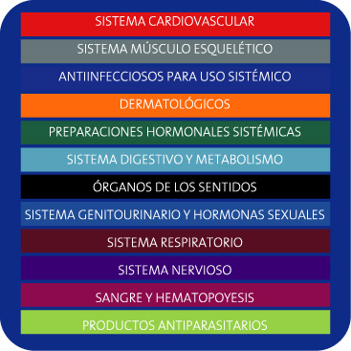
ENVASES II: Artes
A
Denominados por Nombre Genérico
Estilo de letra y diseño uniformes
Los grupos ATC se diferencian por colores: Uno para cada sistema del cuerpo sobre el cual actúa el medicamento
B
C
Notes:
En esta filmina hablamos exclusivamente de los envases y las artes de nuestro programa.

Slide 8
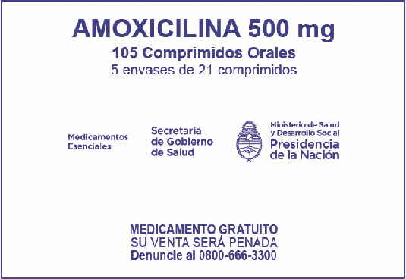
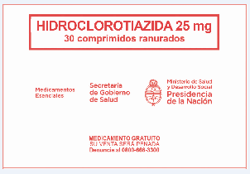
ENVASES II: Artes

Slide 9
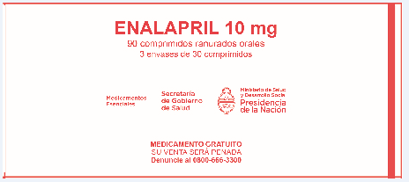
ENVASES II: Artes

Slide 10
TRAZABILIDAD

Slide 11
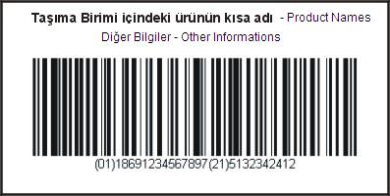
ENVASES-TRAZABILIDAD
Novedades en Trazabilidad
A
Incorporación de los estándares globales de identificación:
GTIN (Global Trade Identificatión Number) para productos: incorporados en LPI FEAPS 83-B y obligatorios por Disp. ANMAT.-
B
Información en el código:
GTIN
Si corresponde: número seriado
Lote
Vencimiento
Código Remediar
C
Precinto inviolable en los tratamientos

